Slide 1
Láser de rayos x
David Iván Loaiza Toscuento

Slide 2
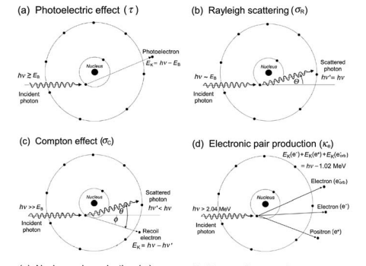
RAYOS X
Los rayos X son producidos cuando un electrón de la capa externa de un átomo llena la vacancia de un electrón de una capa interna (Transición Electrónica) . Esta vacancia juega un papel muy importante y puede ser originada por diversos procesos físicos:
Efecto fotoeléctrico
Esparcimiento de Rayleigh
Producción de pares
Efecto Compton

Slide 3
Regiones de interés
Se considera como rayos UV a aquellos con longitud de onda menor a 200nm.
UV del vacío va de 1000 a 2000 A
XUV de 300 a 1000 A, para rayos UV extremos.
Rayos X suaves de 2 a 300 A.
Rayos X duros de 0.1 a 2 A. Se traslapa con la región de rayos gamma, la diferencia es que los segundos son emitidos por núcleos radiactivos.

Slide 4
Características de los rayos X
No tienen cavidad reflectora
En general un láser de rayos X generalmente utiliza PLASMA como medio de ganancia .
Existe otros procesos para obtener rayos X coherentes: Free- Electron Lasers y Gamma Lasers (Grasers)

Slide 5
Se utiliza excitación por medio de colisiones de electrons como bombeo.
Cambio de frecuencia debido al efecto Doopler.
Generación de armónicos y mesclado de frecuencia.
Los processos no lineales de segundo orden solo gereran longitudes de onda para al rededor de 1850 A.

Slide 6
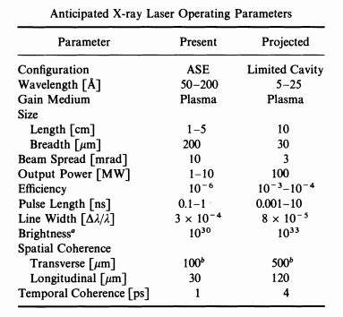
Especificaciones deseadas

Slide 7
Bombeo para un laser de rayos de x con plasma como medio de ganancia
Bombeo por medio de captura electrónica dentro de los estados iónicos excitados.
Bombeo excitando los iones del plasma
Electron Colisional excitation (Ionizar los átomos liberando un electrón del átomo)

Slide 8
ALGUNOSO POSIBLES MÉTODOS DE BOMBEO PARA UN LÁSER DE RAYOS X PARA EL AÑO DE 1990.

Slide 9
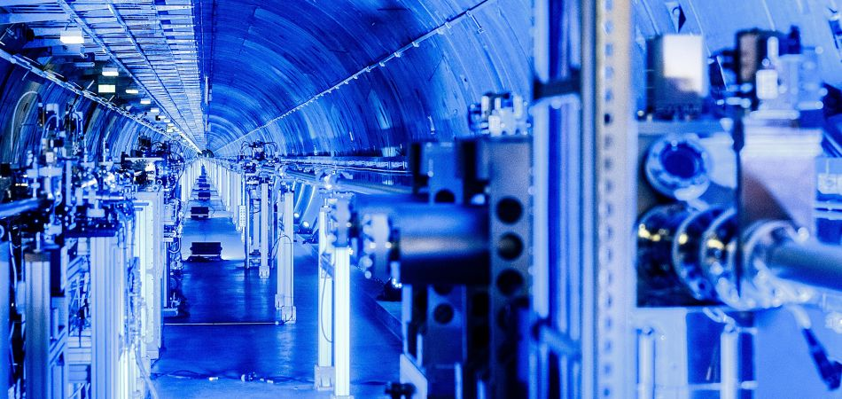
XFEL ( X-ray Free Electron Laser)
Mide 3.4 km de largo.
La intensidad más alta de haces de rayos X en el mundo yace debajo de Hamburgo.
Permitirá explorar la estructura de virus y células, obtener películas de reacciones químicas a medida que se desarrollan y replicar las condiciones dentro de estrellas y planetas.

Slide 10
Xfel
El término XFEL apareció por primera vez en 1971,
A partir de septiembre es el láser de rayos X con mayor intensidad en el mundo.
Reacciones químicas y procesos biológicos.
Mecanismos biológicos, por ejemplo como las encimas producen antibióticos
La longitud de onda de los rayos X generados es de 0.5-47 $A$
Incide en su objetivo y la radiación resultante esparcida, recolectada por detectores, revela la estructura interna de la muestra justo antes de haberla destruido.

Slide 11
XFEL
Los rayos X son generados en modo SASE (Self Amplified Spontaneous Emission). Debido a que no es possible construir una cavidad que refleje rayos X, estos son generados en una sola pasada. El resultado son rayos X coherentes con una duración menor a 100 fs.

Slide 12
Xfel
Los electrons son acelerados hasta obtener una energía por encima de los 17.5 GeV a lo largo de 2.1km del acelerador lineal con cavidades RF superconductoras. El uso de dispositipos desarrollados por DESY (Deutsches Elektronen-Synchrotron) permiten hasta 27 000 repeticiones por segundo. Después los electrones se introducen en arreglos especiales de magnétos llamados onduladores, los cuales provocan la emisión de rayos X.

Slide 13
Onduladores
Son dispositivos que consiste en arreglos largos de dipolos magnéticos. El campo magnético oscila a lo largo del ondulador, de esta forma los electrones que atraviesan este arreglo son forzados a oscilar e irradiar su energía.

Slide 14
Cavidades Rf
Es un resonador especial que consiste en una estructura metálica que confina a las ondas EM en la región de radio frecuencias. Estas ondas rebotan dentro de la cavidad y cuando salen se suman.

Slide 15
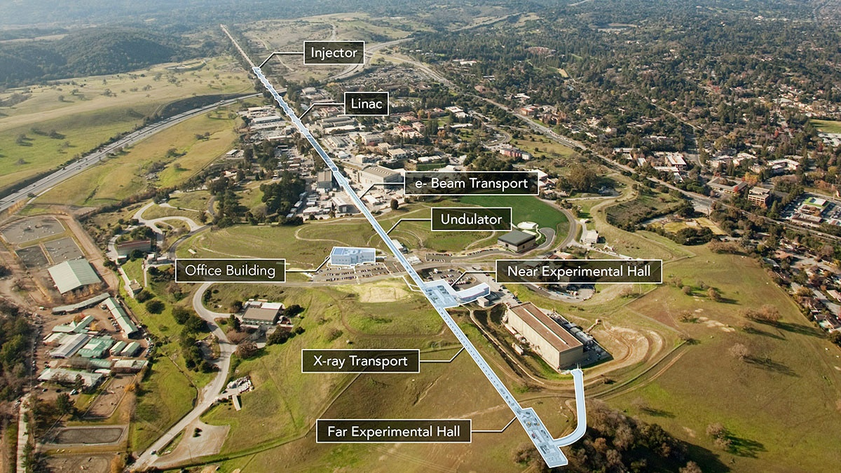
SLAC National Accelerator Laboratory
En Stanford (EE UU) mide 3.2km de largo.
Ha producido tres premios nobel:
1976: El Quark encanto.
1990: Esctructura interna de los protones y electrones.
1995: El lepton Tau.
Acelera electrones y positrones a más de 50 GeV.
Puede emitir 120 pulsos por segundo con duración de femto segundos.

Slide 16
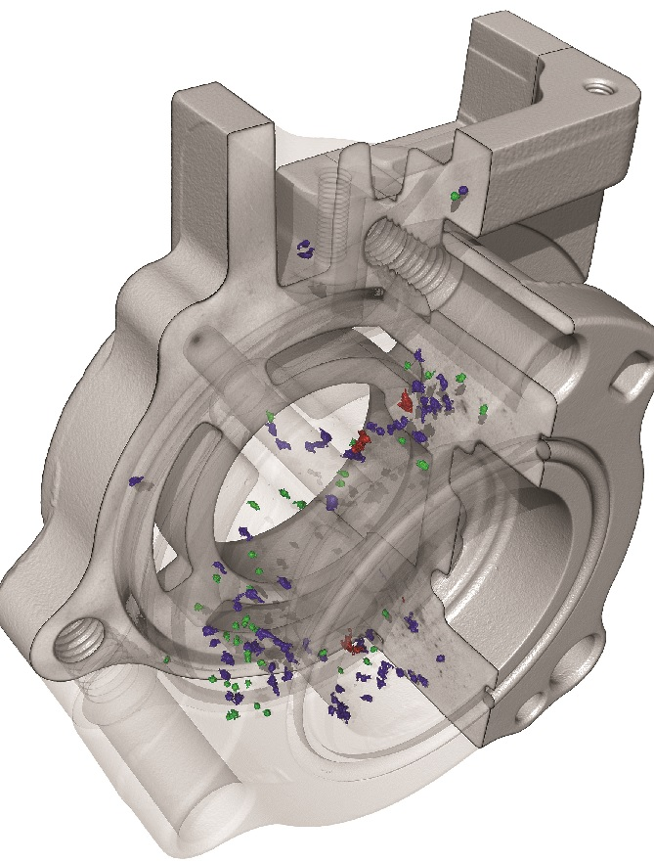
IcT (Industrial computed Tomography)
Básicamente es una tomografía obtenida por medio de rayos X.
Se utiliza para la inspección de componentes, detección de imperfecciones, fallas, metrología y análisis de sus uniones.

Slide 17
OTRAS aPLICACIONES
Microelectronica
Microscopia
Holografía
Cristalografía Médica
Radiografias
Biomedicina
Medicina
Microscopia
Holografía
Cristalografía Médica
Radiografias

Slide 18
Bibliografía
Raymond C. Elton, X Ray Lasers, Academic Press Inc, (1990).
https://es.wikipedia.org/wiki/SLAC_National_Accelerator_Laboratory
https://www.xfel.eu/

